Slide 1
স্বাগতম
8:07:41 PM
মাওলানা সেলিম হোসাইন সহকারি মৌলভি সিংচাপইড় আলিম মাদ্রাসা।
Page no.1

Slide 2
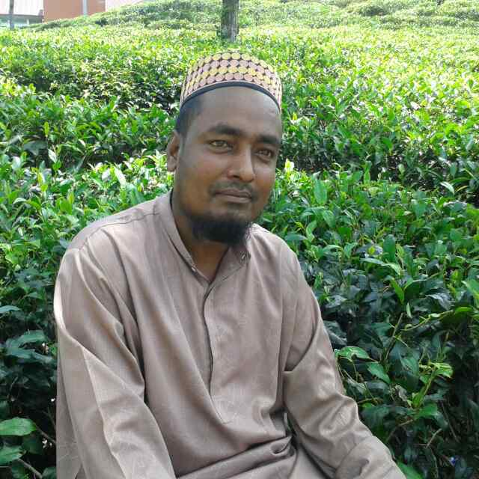
শিক্ষক পরিচিতি
মোঃ সেলিম হোসাইন
সহকারী মৌলভি
সিংচাপইড় ইসলামিয়া আলিম মাদ্রাসা ছাতক, সু্নামগঞ্জ
E-mail: salimhossainsp@gmail.com
মোবাইল০১৭১২৩৯৭৯০৯/০১৭২৬৯৮৩৭৯৬
8:07:46 PM
মাওলানা সেলিম হোসাইন সহকারি মৌলভি সিংচাপইড় আলিম মাদ্রাসা।
Page no.2

Slide 3
তৃতীয় অধ্যায়
তৃতীয় পরিচ্ছেদ ইমান
বুধবার, 25 ডিসেম্বর 2019
বুধবার, 25 ডিসেম্বর 2019
8:07:41 PM
মাওলানা সেলিম হোসাইন সহকারি মৌলভি সিংচাপইড় আলিম মাদ্রাসা।
Page no.3

Slide 4
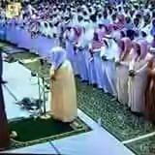
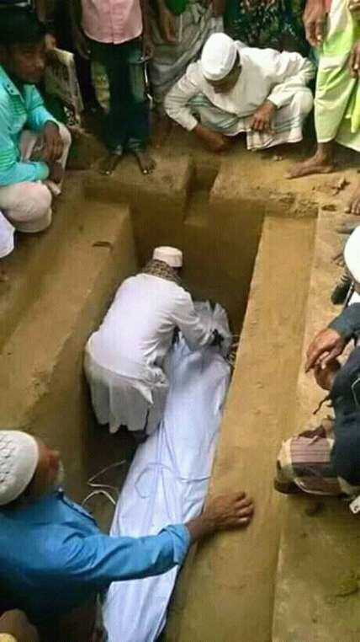
নিচের ছবিগুলো দেখ আর চিন্তা কর।
8:07:46 PM
মাওলানা সেলিম হোসাইন সহকারি মৌলভি সিংচাপইড় আলিম মাদ্রাসা।
Page no.4

Slide 5
আজকের পাঠ
পরকালের প্রতি বিশ্বাস
8:07:46 PM
মাওলানা সেলিম হোসাইন সহকারি মৌলভি সিংচাপইড় আলিম মাদ্রাসা।
Page no.5

Slide 6
শিখনফল
এই পাঠ শেষে-------
শিক্ষার্থীরা-
শিক্ষার্থীরা-
শিক্ষার্থীরা-
পরকালের পরিচয় বলতে পারবে।
পরকালিন বিশ্বাসের দিক সমুহ বলতে পারবে।
আখেরাতের বিশ্বাসের ব্যাখা করতে পারবে
8:07:46 PM
মাওলানা সেলিম হোসাইন সহকারি মৌলভি সিংচাপইড় আলিম মাদ্রাসা।
Page no.6

Slide 7
8:07:46 PM
মাওলানা সেলিম হোসাইন সহকারি মৌলভি সিংচাপইড় আলিম মাদ্রাসা।
Page no.7

Slide 8
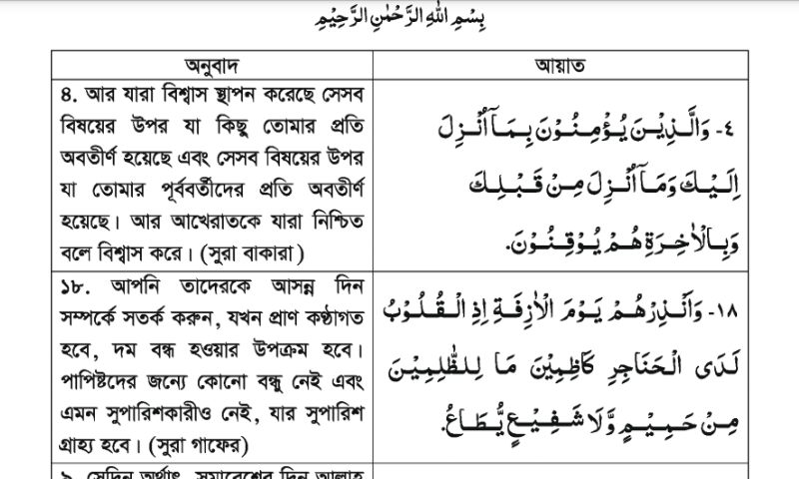
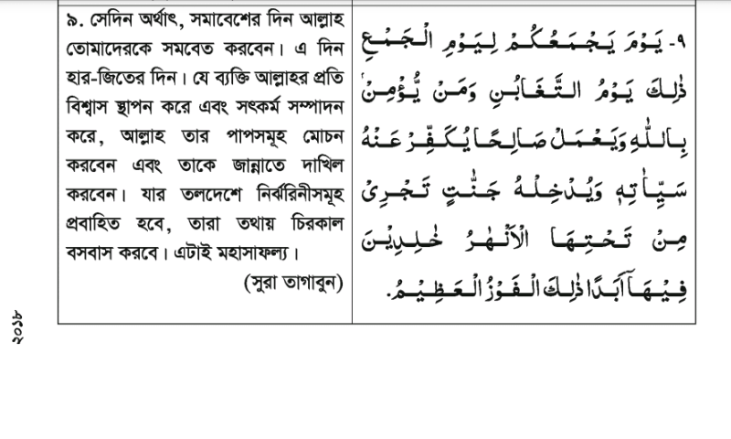
8:07:46 PM
মাওলানা সেলিম হোসাইন সহকারি মৌলভি সিংচাপইড় আলিম মাদ্রাসা।
Page no.8

Slide 9
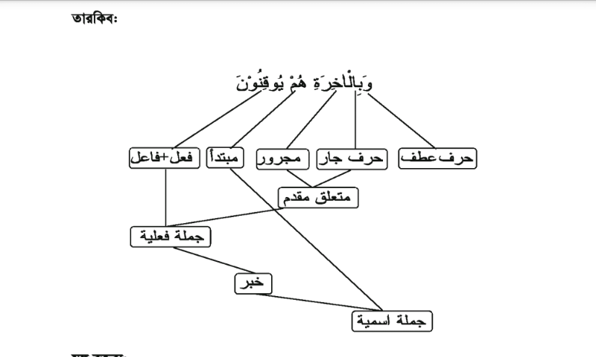
8:07:46 PM
মাওলানা সেলিম হোসাইন সহকারি মৌলভি সিংচাপইড় আলিম মাদ্রাসা।
Page no.9
Notes:
ভিডিও চালুর পর বানানো প্লেয়ারের চিত্রে ক্লিক করে দিন, এতে চিত্রটি প্রাণবন্ত হবে।

Slide 10
মূল বক্তব্য
8:07:46 PM
মাওলানা সেলিম হোসাইন সহকারি মৌলভি সিংচাপইড় আলিম মাদ্রাসা।
Page no.10

Slide 11
8:07:50 PM
মাওলানা সেলিম হোসাইন সহকারি মৌলভি সিংচাপইড় আলিম মাদ্রাসা।
Page no.11
Notes:
ভিডিও চালুর পর বানানো প্লেয়ারের চিত্রে ক্লিক করে দিন, এতে চিত্রটি প্রাণবন্ত হবে।

Slide 12
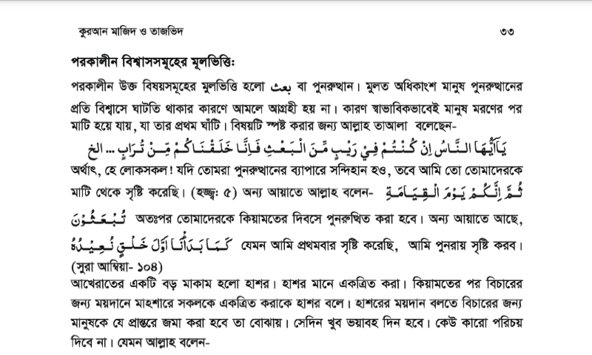
8:07:50 PM
মাওলানা সেলিম হোসাইন সহকারি মৌলভি সিংচাপইড় আলিম মাদ্রাসা।
Page no.12
Notes:
উদাহরণে ক্লিক করে শিক্ষার্থীদেরকে পবিত্র কোরআনের ওয়াক্‌ফ সংশ্লিষ্ট আয়াত দেখানো যাবে।

Slide 13
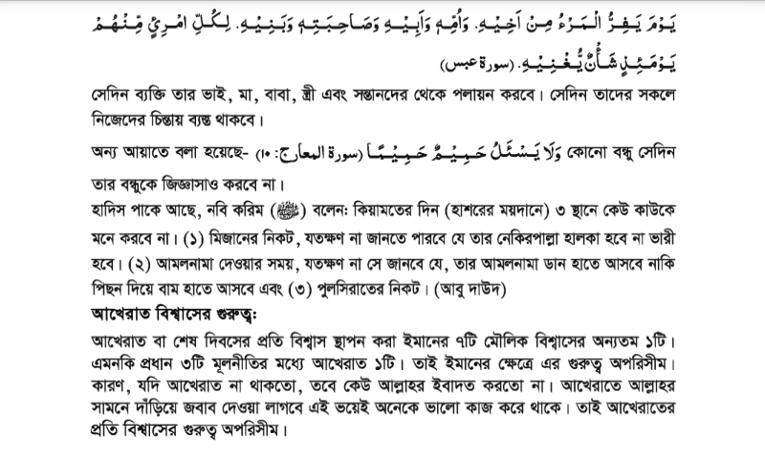
8:07:50 PM
মাওলানা সেলিম হোসাইন সহকারি মৌলভি সিংচাপইড় আলিম মাদ্রাসা।
Page no.13
Notes:
উদাহরণে ক্লিক করে শিক্ষার্থীদেরকে পবিত্র কোরআনের ওয়াক্‌ফ সংশ্লিষ্ট আয়াত দেখানো যাবে।

Slide 14
8:07:51 PM
মাওলানা সেলিম হোসাইন সহকারি মৌলভি সিংচাপইড় আলিম মাদ্রাসা।
Page no.14
Notes:
উদাহরণে ক্লিক করে শিক্ষার্থীদেরকে পবিত্র কোরআনের ওয়াক্‌ফ সংশ্লিষ্ট আয়াত দেখানো যাবে।

Slide 15
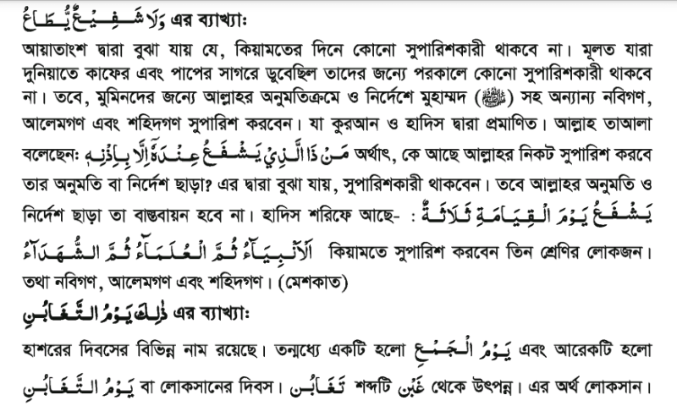
8:07:53 PM
মাওলানা সেলিম হোসাইন সহকারি মৌলভি সিংচাপইড় আলিম মাদ্রাসা।
Page no.15
Notes:
u

Slide 16
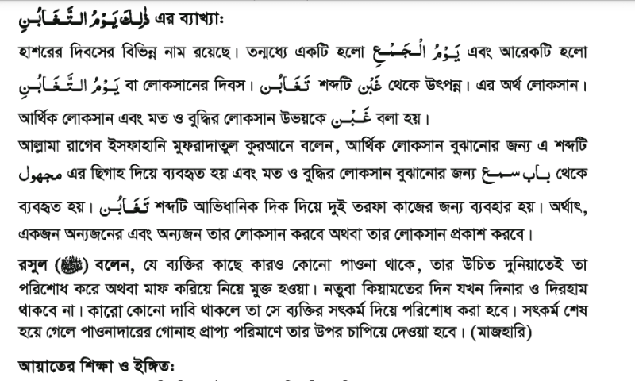
8:07:53 PM
মাওলানা সেলিম হোসাইন সহকারি মৌলভি সিংচাপইড় আলিম মাদ্রাসা।
Page no.16
Notes:
u

Slide 17
একক কাজ
পরকালের পরিচয় খাতায় লিখ।
8:07:53 PM
মাওলানা সেলিম হোসাইন সহকারি মৌলভি সিংচাপইড় আলিম মাদ্রাসা।
Page no.17

Slide 18
8:07:53 PM
মাওলানা সেলিম হোসাইন সহকারি মৌলভি সিংচাপইড় আলিম মাদ্রাসা।
Page no.18
Notes:
u

Slide 19
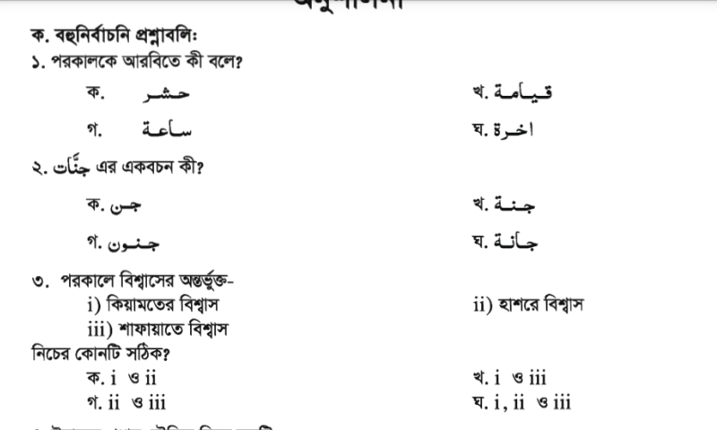
মূল্যায়ন
8:07:53 PM
মাওলানা সেলিম হোসাইন সহকারি মৌলভি সিংচাপইড় আলিম মাদ্রাসা।
Page no.19

Slide 20
মূল্যায়ন
8:07:53 PM
মাওলানা সেলিম হোসাইন সহকারি মৌলভি সিংচাপইড় আলিম মাদ্রাসা।
Page no.20

Slide 21
বাড়ীর কাজ
8:07:56 PM
মাওলানা সেলিম হোসাইন সহকারি মৌলভি সিংচাপইড় আলিম মাদ্রাসা।
Page no.21

Slide 22
ধন্যবাদ
8:07:56 PM
মাওলানা সেলিম হোসাইন সহকারি মৌলভি সিংচাপইড় আলিম মাদ্রাসা।
Page no.22

